Slide 1


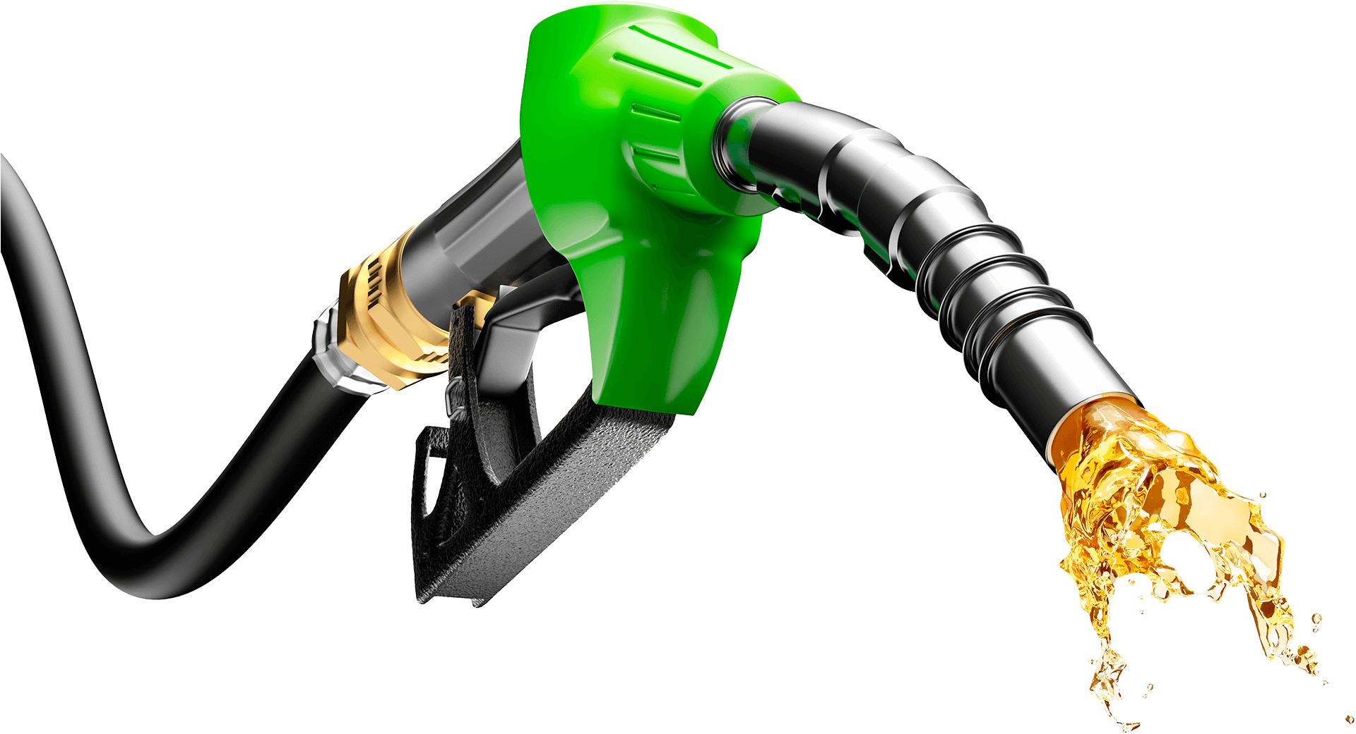
E4 – Protótipo Exploratório
Projeto de Análise de Sistemas
Eduardo Oliveira 98445
Maria Tavares 98447
Lara Matos 95228
Nicole Rakov 96661
Notes:
Espaçamento entre linhas + Números de página

Slide 2
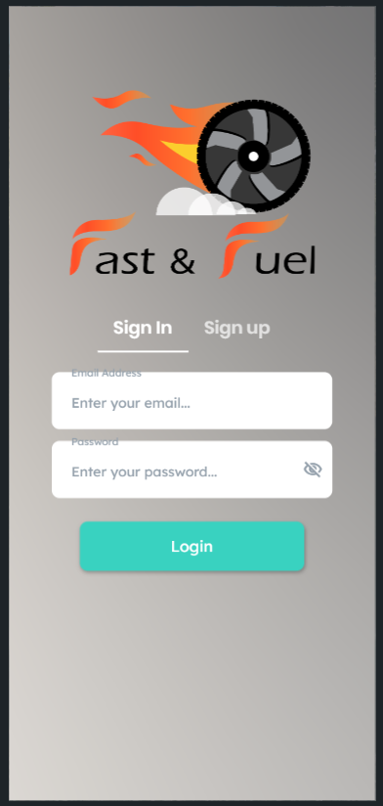
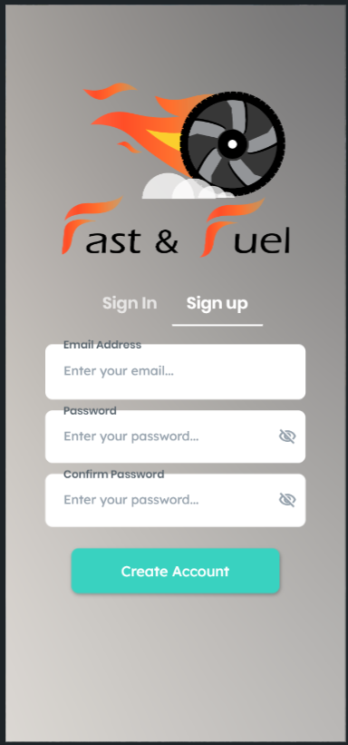
Login
Página para realizar o login
(caso tenha credenciais de acesso)
Página para realizar a inscrição
(criação das credenciais de acesso)

Slide 3
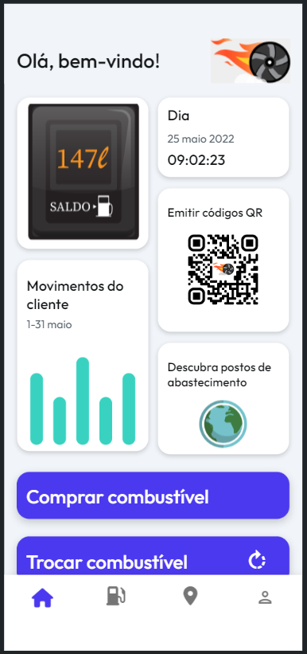
Página inicial
Consultar o Saldo
Emissão de Códigos QR
Consultar os Movimentos do utilizador
Descobrir postos de combustível
Iniciar a compra de combustível
Troca de combustível
navbar

Slide 4
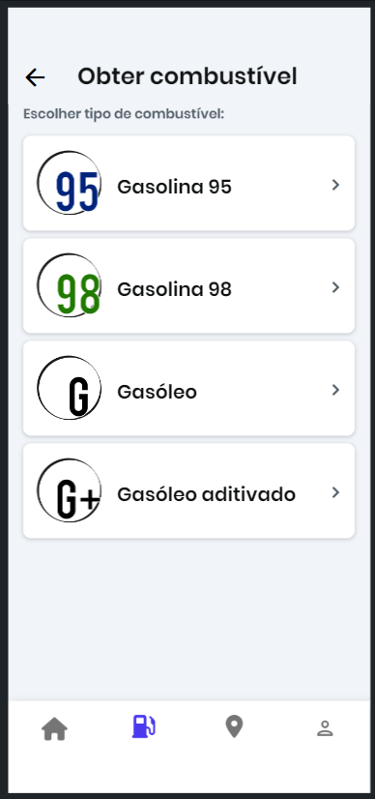
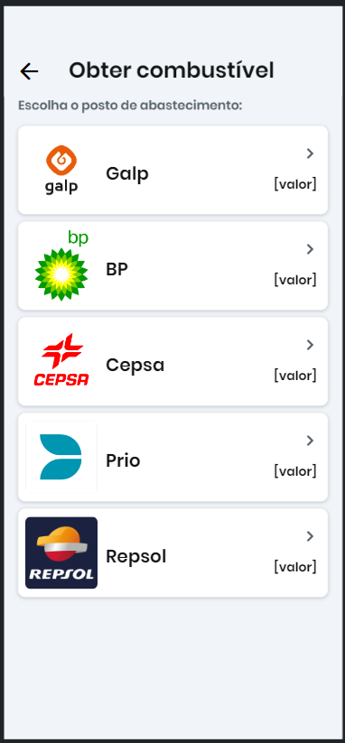
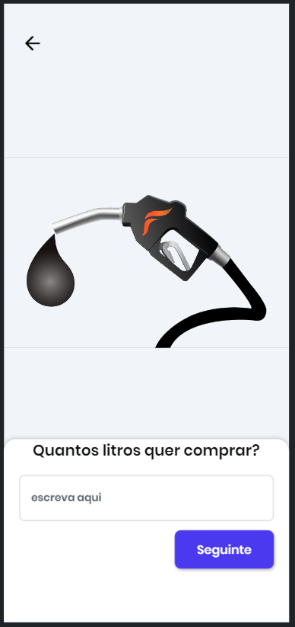
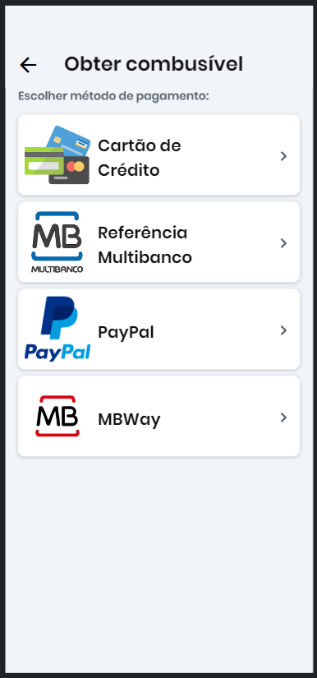
Compra de combustível
1º passo: Escolha do tipo de combustível
2º passo: Escolha do posto de abastecimento
(página dinâmica para os 4 tipos de combustível)
3º passo: O cliente escreve a quantidade de combustível
4º passo: Escolha do tipo de pagamento

Slide 5
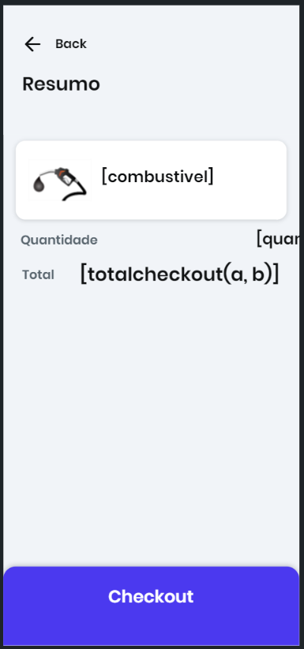
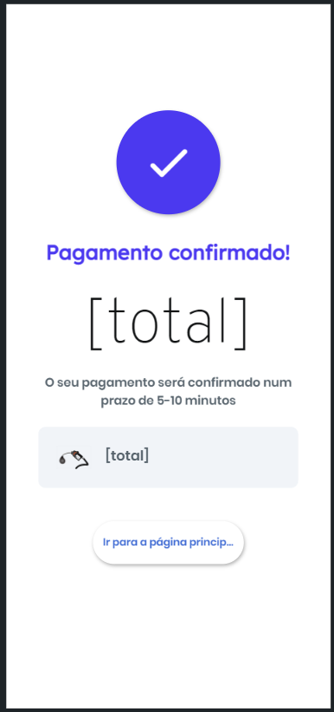
Pagamento
Página com resumo da compra
(página dinâmica)
Confirmação do pagamento
(página dinâmica)

Slide 6
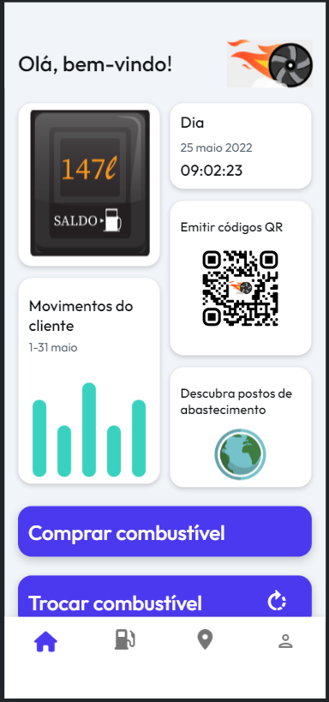
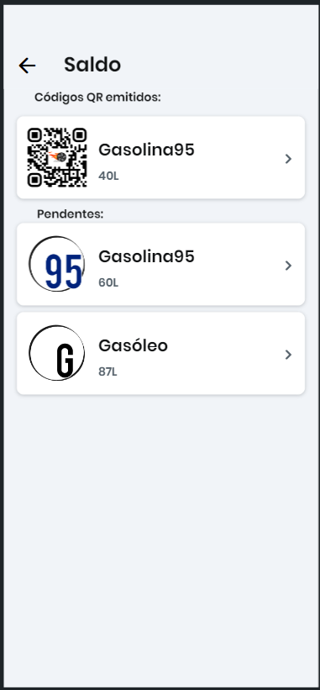
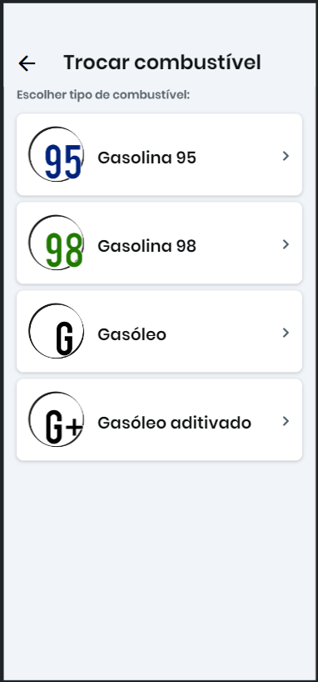
Troca de combustível
1º passo: selecionar a opção “Trocar combustível”
2º passo: selecionar o tipo de combustível (pendentes)
3º passo: selecionar o tipo de combustível que pretende

Slide 7
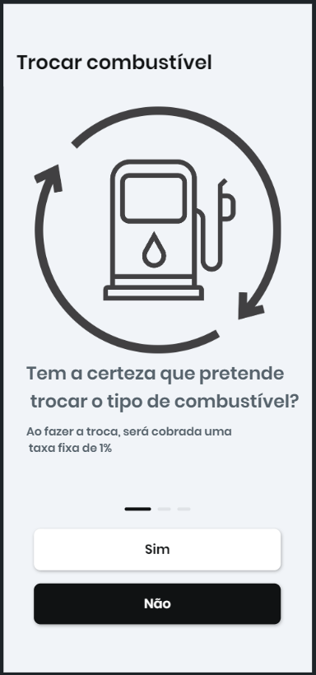

Troca de combustível
4º passo: confirmação da troca e aviso da cobrança da taxa
Mensagem de troca efetuada

Slide 8
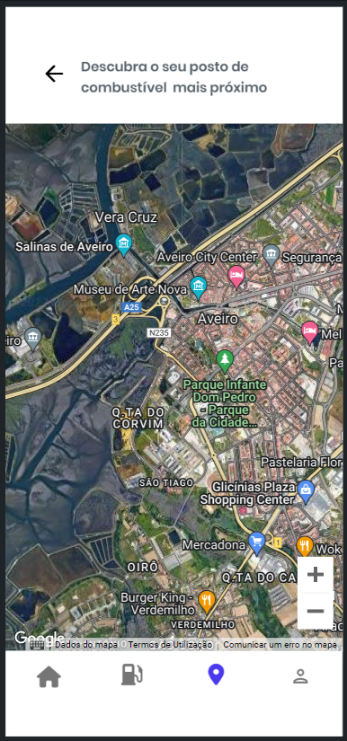
Mapa
Inserção de uma página com a aplicação Google Maps onde o cliente pode visualizar os postos de abastecimento

Slide 9
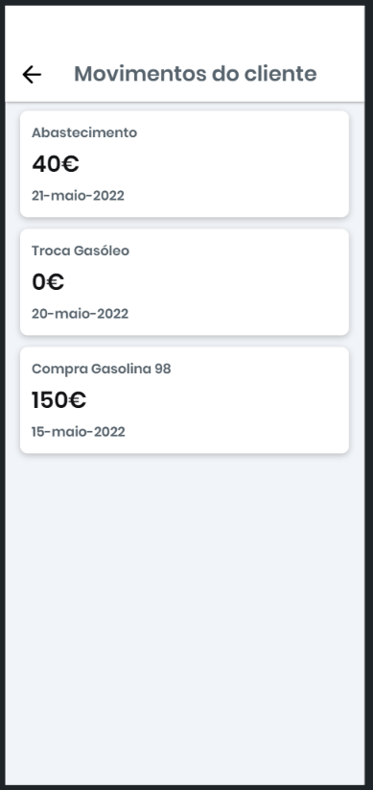
Movimentos do cliente
Página com os movimentos do cliente na aplicação, tais como compras de combustível, trocas e abastecimentos usando os códigos QR emitidos

Slide 10
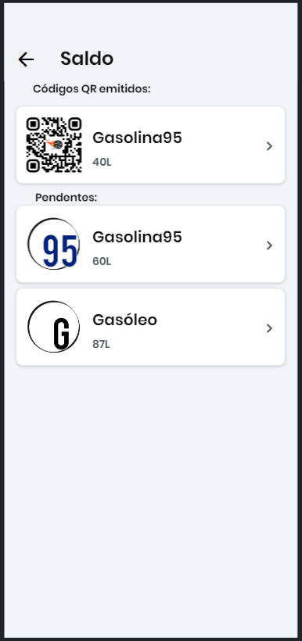
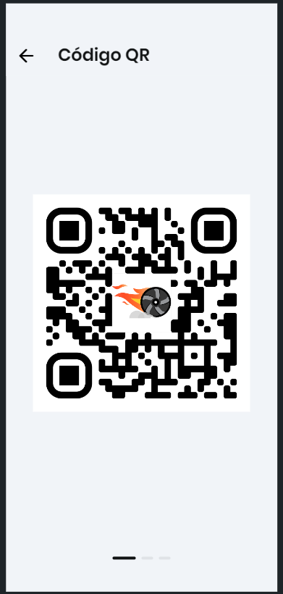
Saldo
Consulta do Saldo do cliente
Visualização de um código QR emitod

Slide 11
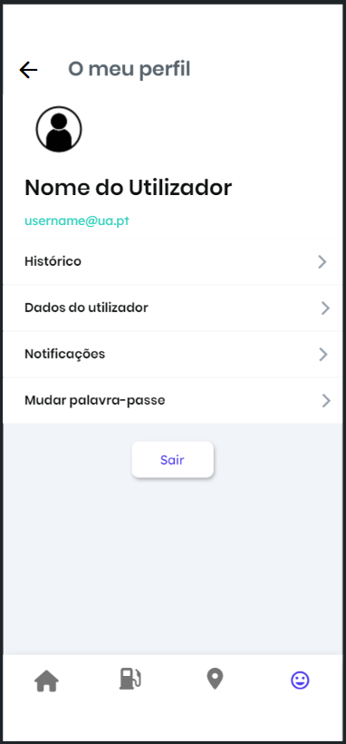
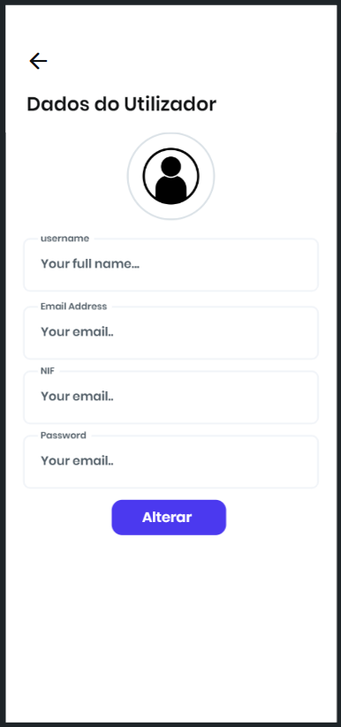
Perfil do utilizador
Visualização do perfil do utilizador
Consulta dos dados do utilizador

Slide 12
Informações
Link do repositório git:
https://github.com/laramatos22/AS_Project_FastAndFuel/tree/flutterflow
Link para visualização online da aplicação:
https://app.flutterflow.io/run/SkugxqHslfBLbkpPuV70

